Slide 1

HTML5 & CSS3

Slide 2
INTRODUCING FOR HTML5
HTML5 คือ ภาษามาร์กอัป ที่ใช้สำหรับเขียน website ซึ่ง HTML5 นี้เป็นภาษาที่ถูกพัฒนาต่อมาจากภาษา HTML โดยได้มีการปรับเพิ่ม Feature หลายๆอย่างเข้ามาเพื่อให้ผู้พัฒนาสามารถใช้งานได้ง่ายมากยิ่งขึ้น
Features ใหม่ๆ ของ HTML5
Semantic Markup: โค้ดเป็นระเบียบทำให้ Search Engine เก็บข้อมูลได้ง่าย
Form Enhancement: เพิ่มประสิทธิภาพของฟอร์ม
Audio / Video: HTML5 Video มาแทน Flash Video (.flv)
Canvas: เอาไว้วาดรูป ตกแต่งรูป ซึ่งว่ากันว่าอาจมาแทนการวาดรูปในแฟลช (Adobe Flash)
ContentEditable: สามารถคลิกบนข้อความในเว็บเพื่อแก้ไขได้จากตรงนั้นเลย
Drag and Drop: ลากของมาวาง Ex. https://www.w3schools.com/html/html5_draganddrop.asp
Persistent Data Storage: การเก็บข้อมูลบนเครื่องผู้ใช้ ซึ่งสามารถเก็บได้ถึงระดับฐานข้อมูลเลยทีเดียว

Slide 3
Part 1
การที่เราจะสร้างหน้าเว็บขึ้นมาหนึ่งหน้าจะต้องประกอบไปด้วยส่วนหลักๆ อะไรบ้าง

Slide 4
<!DOCTYPE html>
คือ การประกาศว่าเอกสารเว็บเพจนั้นสร้างขึ้นมาโดยยึดหลักตามมาตราฐานใด ซึ่งมาตราฐานที่เราใช้กันทุกวันนี้กับการแสดงผลเว็บเพจ จะมีที่ใช้กันอยู่ 3 มาตราฐาน คือ - HTML - XHTML - HTML 5
<html lang="en"> … </ html>
ในการใช้งาน HTML เราจะต้องเริ่มด้วย <html> และปิดด้วย </html> เสมอ
lang="en" เป็นการกำหนดภาษาหลักสำหรับหน้าเว็บ
ดูรหัสภาษาเพิ่มเติมได้ที่ http://www.w3bai.com/th/tags/ref_language_codes.html

Slide 5
<head> … </head>
เป็นส่วนที่ใช้ให้รายละเอียดเกี่ยวกับ เว็บเพจ ซึ่งจะไม่แสดงให้เห็นในส่วนของการแสดงผลของ web browser แต่จะมีผลกับส่วนอื่นๆ เช่น การหาของ search engine (google,yahoo) การใช้งานก็จะมีคำสั่งย่อยลงไป เช่น <title>…</title> , <meta>
<title>…</title> คำสั่งนี้จะแสดงที่ title bar ของ web page
<script async src="function.js"></script > เลือกใช้ File Javascript
<link rel="stylesheet" href ="styles.css"> เลือกใช้ File Stylesheet

Slide 6
<meta charset="UTF-8">
เป็นการการกำหนดชุดตัวอักษร
ดูรหัส charset เพิ่มเติมได้ที่ https://www.w3schools.com/html/html_charset.asp
<body> … </body>
เป็นส่วนของการแสดงผล web browser

Slide 7
สรุปในการสร้างเว็บหนึ่งหน้าขึ้นมาจะต้องมี Tag เหล่านี้เป็นองค์ประกอบหลักเสมอ
<!DOCTYPE html>
<html lang="en">
<head>
<meta charset="UTF-8">
<title>HTML5 & CSS3</title>
<script async src="function.js"></script >
<link rel="stylesheet" href="styles.css">
</head>
<body>
ประกอบด้วย Tag มากมายตามลักษณะของข้อมูล ที่ต้องการนำเสนอ
เช่น <header>..</header> , <nav>..</nav>
<aside>..</aside> , <main>..</main> ,<footer>..</footer>
ที่กำหนดส่วนหลักๆ ของหน้าแสดงผล และใน Tag Element เหลานี้
ก็จะมี Tag ย่อยให้ใช้อีก เช่น <div>, <h1>-<h6>,<input>,<label>
,<span>,<form>,<table> และอื่นๆ อีกเยอะมาก
</body>
</html>

Slide 8
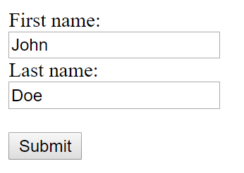
ตัวอย่าง การสร้างฟอร์มสำหรับกรอกข้อมูล
<body>
<form action=""> <label for="fname">First name:</label><br> <input type="text" id="fname" name="fname" value="John"><br> <label for="lname">Last name:</label><br> <input type="text" id="lname" name="lname" value="Doe"><br><br> <input type="submit" value="Submit"> </form>
</body>

Slide 9
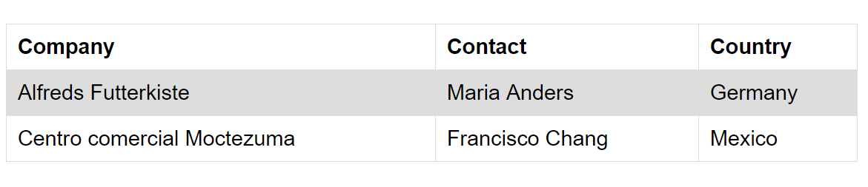
ตัวอย่าง การสร้างตารางแสดงรายการข้อมูล
<body>
<table>
<tr>
<th>Company</th>
<th>Contact</th>
<th>Country</th>
</tr>
<tr>
<td>Alfreds Futterkiste </td>
<td> Maria Anders </td>
<td> Germany </td>
</tr>
<tr>
<td>Centro comercial Moctezuma</td>
<td>Francisco Chang</td>
<td>Mexico</td>
</tr>
</table>
</body>

Slide 10
รูปแบบการใช้ HTML ในแบบต่างๆ สามารถศึกษาเพิ่มเติมได้ที่
https://www.w3schools.com/html/default.asp
https://www.w3schools.com/bootstrap4/default.asp

Slide 11
Part 2
ส่วนที่มีการปรับเปลี่ยน เพิ่มเติม เป็นฟีเจอร์ของ HTML5

Slide 12
1.
HTML5 New Element

Slide 13
Semantic/Structural Elements ใหม่ใน HTML5
สร้างมาเพื่อทำให้โครงสร้างดียิ่งขึ้น
<article> Tag ที่อ้างถึงบทความ
<aside> Tag ที่อ้างถึงข้อความที่ถูกเขียนขึ้นและจัดวางไว้ด้านใดด้านหนึ่งของเว็บ
<bdi> เป็นการแยกส่วนของข้อความ เพราะบางครั้งการใช้ภาษาที่ต่างกัน ทำให้คอมพิวเตอร์สับสนในการจัดลำดับ
<command> จัดการกับปุ่มคำสั่งต่างๆ
<details> ข้อมูลที่สามารถ ซ่อนหรือเรียกดูได้
<summary> ใช้ร่วมกับ <details> element เป็นส่วนหัวที่จะโชว์ข้อความเสมอ
<figure> จัดกลุ่มของข้อมูลในส่วนของ ภาพ ไดอะแกรม สื่อต่างๆ เพื่อให้สื่อเหล่านั้นและข้อความถูกจัดวางไว้ร่วมกัน
<figcaption> คำอธิบาย ของ<figure> element ที่ถูกจัดกลุ่มไว้ด้วยกัน
<footer> Tag ที่อ้างถึงส่วนท้ายหรือล่างสุดของเอกสาร
<header> Tag ที่อ้างถึงส่วนหัวหรือบนสุดของเอกสาร
<hgroup> กลุ่มที่มี <h1> ถึง <h6> ที่สามารถนำมาใช้ได้ในนี้ ถ้าหากว่า ใน heading มีการวางหัวข้อไว้หลายหัวข้อ
<mark> เป็นการไฮไลต์ข้อความ
<meter> ใช้ในการวัด และโชว์ผลลัพธ์แบบแท่ง เช่นความจุต่างๆ ผลการค้นหา แต่ไม่ความใช้ในส่วนของการทำงานประมวลผล

Slide 14
<nav> Tag ที่อ้างส่วนของเมนู
<progress> โชว์การประมวลผลแบบแท่ง
<ruby> ใช้เพิ่มคำอธิบายประกอบ สำหรับตัวอักษรของเอเชียฝั่งตะวันออก
<rt> เพิ่มคำอธิบาย หรือการออกเสียงสำหรับตัวอักษรของเอเชียฝั่งตะวันออก
<rp> ใช้เพื่อ โชว์ในเบราเซอร์ที่ไม่ซัพพอร์ท ruby Tag
<section> Tag ที่อ้างส่วนต่างๆของเอกสาร
<time> อ้างถึง การเขียนวันที่หรือเวลา
<wbr> เป็นการจัดการกับการตัวอักษรในส่วนของการขึ้นบรรทัดใหม่
Media Elements ใหม่ใน HTML5
สร้างมาเพื่อการใช้สื่อมัลติมีเดียต่างๆในเว็บ
<audio> เพิ่มเสียงเข้ามาในเว็บของคุณ
<video> เพิ่มวีดีโอเข้ามาในเว็บของคุณ
<source> เพิ่มสื่อได้หลายตัวเข้ามาในเว็บของคุณโดยใช้ได้กัย <video> และ <audio>
<embed> สำหรับจัดวาง สื่อที่นำมากจากภายนอก หรือ Plug-in ด้วย
<track> ใช้สำหรับการลำดับ ของ <video> และ <audio>

Slide 15
แท็ก <canvas>
<canvas> สำหรับ การเขียนภาพกราฟฟิค โดยใช้ สคริปเข้ามาจัดการและส่วนใหญ่จะใช้ JavaScript
Form Elements ใหม่ใน HTML5
เพื่อเพิ่มประสิทธิภาพและความสามารถในการทำงานที่หลากหลายขึ้น
<datalist> โชว์รายการที่เราได้กำหนดไว้ เวลาที่ผู้ใช้งานกรอกข้อมูลลงมา
<keygen> เป็นการสร้างความปลอดภัย โดยทำการส่าง private key เก็บไว้ และ ส่ง public key ไปที่ เซอร์เวอร์
<output> โชว์ผลการคำนวนทางคณิตศาสตร์

Slide 16
2.
HTML5 New Input Types

Slide 17
1.Input Type: color ใส่ค่าสี โดยค่าที่ใส่ อาจใช้เป็นรหัสสี หรือ ชื่อสีก็ได้ บราวเซอร์ที่สนับสนุน google chome ,opera
<input type="color" name="favcolor">
2.Input Type: date
ใส่วันที่ โดยค่าที่ใส่จะเป็นตัวเลข เช่น ปี เดือน วัน (2020-03-07) บราวเซอร์ที่สนับสนุน google chome ,opera,safari
<input type="date" name="bday">
3.Input Type: datetime
ใส่วันที่และเวลา โดยค่าที่ใส่จะเป็น เช่น ปี เดือน วัน : เวลา(2012-06-22 T12:00) บราวเซอร์ที่สนับสนุน opera,safari
<input type="datetime" name="bdaytime">
4.Input Type: email
ใส่อีเมล บราวเซอร์ที่สนับสนุน google chome ,opera,firefox
<input type="email" name="usremail">
5.Input Type: month
ใส่เดือนและปี บราวเซอร์ที่สนับสนุน google chome ,opera,safari
<input type="month" name="bdaymonth">

Slide 18
6.Input Type: number สร้างกล่องให้ใส่เลข บราวเซอร์ที่สนับสนุน google chome ,opera,safari
<input type="number" name="quantity" min="1" max="5">
7.Input Type: search
สร้างช่องค้นหา บราวเซอร์ที่สนับสนุน google chome ,safari
<input type="search" name="googlesearch">
8.Input Type: range
สร้างช่องใส่ตัวเลข โดยจำกำหนดค่า ตัวเลขตำสุดคือ min และค่าตัวเลขสูงสุดคือ max บราวเซอร์ที่สนับสนุน google chome ,opera,safari
<input type="range" name="points" min="1" max="10">
9.Input Type: tel
ใส่เบอร์โทร
<input type="tel" name="usrtel">
10.Input Type: time
สร้างช่องกรอกเวลา บราวเซอร์ที่สนับสนุน google chome ,opera,safari
<input type="time" name="usr_time">

Slide 19
11.Input Type: url
สร้างช่องใส่ URL โดยจะเติม http:// ด้านหน้าเช่น http://www.mindphp.com บราวเซอร์ที่สนับสนุน google chome ,opera,firefox
<input type="url" name="homepage">
12.Input Type: week
ปฏิทินสำหรับใส่ สัปดาห์ เช่น สัปดาห์ที่ของปี (2009-W16) บราวเซอร์ที่สนับสนุน google chome ,opera,safari
<input type="week" name="year_week">

Slide 20
3.
HTML5 new attributes for <input>

Slide 21
async ใช้ในการโหลด JavaScripts ภายนอกเข้ามาใช้
ตัวอย่าง <script async src="function.js"></script>
contenteditable เป็นคุณสมบัติใหม่สำหรับองค์ประกอบข้อความ ค่าเริ่มต้นของcontenteditableเป็นเท็จ หากต้องการแก้ไขหรือวรรคข้อความให้เพิ่ม contenteditable = "true"
ตัวอย่าง <p contenteditable="true">This para is editable</p>
data ใช้เพื่อเพิ่มคุณสมบัติที่กำหนดเองใน html5 จนถึง HTML4 / XHTML มีตัวเลือกในการเพิ่มแอตทริบิวต์ที่กำหนดเองไม่ได้ แต่ HTML5 ให้ตัวเลือกในการเพิ่มแอตทริบิวต์ที่กำหนดเองโดยใช้แอตทริบิวต์ข้อมูล
ตัวอย่าง <div class="slider" data-timer="3000"> </div>
datetime เป็นคุณลักษณะที่จำเป็นสำหรับองค์ประกอบเวลา ใช้เพื่อตั้งค่าวันที่และเวลาในรูปแบบ ISO
ตัวอย่าง <time datetime="1947-08-15T00:00">15-Aug</time>
download ใช้ไฮเปอร์ลิงก์เพื่อดาวน์โหลดไฟล์ หากไม่มีแอตทริบิวต์ดาวน์โหลดไฟล์จะเปิดในแท็บเบราว์เซอร์
ตัวอย่าง <a href="html5.pdf" download>Download PDF</a>

Slide 22
draggable ใช้หากองค์ประกอบข้อความสามารถลากได้ แสดงตัวยึดตำแหน่งขององค์ประกอบที่ลากได้ ตามค่าเริ่มต้นเฉพาะข้อความรูปภาพและไฮเปอร์ลิงก์ที่เลือกได้เท่านั้นที่สามารถลากได้ โดยใช้ draggable = "true“
ตัวอย่าง <p draggable="true">This paragraph is draggable</p>
<p draggable="false">This paragraph is not draggable</p>
hidden เป็นการซ่อนองค์ประกอบจากผู้ใช้งานไม่ให้สามารถมองเห็น
ตัวอย่าง <button hidden >Button</button>
list ใช้ทำรายการ ตัวเลือกสำหรับข้อมูล
ตัวอย่าง
<input type="text" list="list1">
<datalist id="list1">
<option> New Delhi</option>
<option> Chennai</option>
<option> Kolkata</option>
<option> Mumbai</option>
</datalist>

Slide 23
max ใช้ในการจำกัดการเพิ่มตัวเลขที่สามารถเพิ่มได้สูงสุด ตามค่าที่ได้กำหนดไว้
ตัวอย่าง <input type="number" max="60">
<input type="range" max="100">
min ใช้เพื่อตั้งค่าต่ำสุดของหมายเลขช่วงของอินพุตค่าต่ำสุดดีฟอลต์คือ 0
ตัวอย่าง <input type="number" min="18" >
<input type="range" min="18" max="40">
minlength ใช้เพื่อตั้งค่าความยาวต่ำสุดของค่าที่อยู่ในกล่องข้อความ ค่าเริ่มต้นของ minlength เป็น 0
ตัวอย่าง <input type="text" minlength="3">
open ใช้เพื่อเปิดองค์ประกอบรายละเอียดในการโหลดหน้า
ตัวอย่าง <details open>
<summary>See More</summary>
<p>Description of details element.</p> </details>

Slide 24
Role ใช้เพื่อเพิ่มการเข้าถึงเว็บใน html5
ตัวอย่าง
<header id="header" role="banner">
Header stuff in here
</header>
หรือ:
<section id="facebook" role="contentinfo">
Facebook stuff in here
</section>
หรือ:
<section id="main" role="main">
Main content stuff in here
</section>

Slide 25
4.
HTML5 video & audio

Slide 26
HTML5 Video
Video tag or <video> HTML5 Video ที่มีเหนือ Adobe Flash คือ มันรันได้โดยที่ไม่ต้องใช้ปลั๊กอินอะไรเพิ่ม
ไฟล์วีดิโอนามสกุลไหนบ้างที่ซัพพอร์ทบนเว็บบราวเซอร์ : ogg (ogv), H.264 (mp4)
ตัวอย่าง
<video src="video.mp4" controls></video>
or
<video controls>
<source src="video.mp4" type="video/mp4">
<source src="video.ogg" type="video/ogg">
</video>

Slide 27
Attributes | Values | Use
src | file.mp4 | เพื่อเชื่อมโยงไฟล์วิดีโอกับเครื่องเล่น
controls |  | เพื่อแสดงปุ่ม play /pause , timeline, volume controller และปุ่ม full screen บนvideo player.
autoplay | "on" or "off" | เพื่อเล่น video อัตโนมัติ
loop |  | เพื่อเล่น video วนซ้ำหลังจากจบ video
width | in px | กำหนดความกว้างของ video
height | pixel height | กำหนดความสูงของ video(in px)
controlsList | nodownload | หากต้องการปิดใช้งานปุ่มดาวน์โหลดใน chrome ทำได้โดยเวอร์ชั่น 55 ขึ้นไป
poster | image.jpg | แสดงรูปภาพ (jpg หรือ png) บน pageload จะไม่ทำงานหากเปิดอัตโนมัติ (autoplay)
audio | muted | audio="muted" ปิดเสียงวิดีโอ
track | sub.vtt | ใช้เพื่อเพิ่มคำบรรยายของวิดีโอ ดูตัวอย่าง <video width="400" controls > <source src="video.mp4" type="video/mp4" > <track kind="captions" src="sub.vtt" srclang="en-us" label="English" > <track kind="captions" src="sub2.vtt" srclang="hi" label="label”> </video> แทร็กจะทำงานในโปรโตคอลhttp: //หรือhttps: //เท่านั้น ดูไฟล์ Sub.vtt

Slide 28
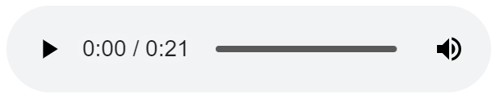
HTML5 Audio
Audio tag or <audio> จะใช้ในการเล่นไฟล์เสียงเช่น mp3 , OGGและAAC
HTML5 Audio Example
<audio src="sound.mp3" controls></audio>
or
<audio controls>
<source src="songname.mp3" type="audio/mp3">
<source src="songname.ogg" type="audio/ogg">
</audio>

Slide 29
Attribute | Values | Use
src | song.mp3 | เพื่อเชื่อมโยงไฟล์เสียงกับเครื่องเล่น
controls |  | เพื่อแสดงปุ่ม play/pause , timeline และ volume controller ของ Audio player
autoplay | "on" or "off". | เพื่อเล่น Audio อัตโนมัติ
loop |  | เพื่อเล่น Audio วนซ้ำหลังจากเล่นจบ
controlsList | nodownload | หากต้องการปิดใช้งานปุ่มดาวน์โหลดใน chrome ทำได้โดยเวอร์ชั่น 55 ขึ้นไป

Slide 30
5.
HTML5 canvas & svg

Slide 31

HTML5 Canvas ( <canvas>)
เป็นการสร้างรูปร่างแบบ 2D เช่น ภาพวาด , รูปร่างเหมือนเส้น / สี่เหลี่ยมผืนผ้า / วงกลม /ภาพเคลื่อนไหว canvas เป็นเพียงองค์ประกอบของหน้าเว็บ เราสามารถใช้ JavaScript เพื่อวาดสิ่งที่เราต้องการได้
ตัวอย่าง ที่ 1
<canvas id="mycanvas"></canvas>
<style>
#mycanvas{ border:1px solid gray;}
</style>

Slide 32
เมื่อต้องการสร้างเนื้อหาภายใน Canvas จำเป็นต้องเพิ่ม getContext("2d") function ของ Canvas Element.
ตัวอย่าง ที่ 2
<style>
#mycanvas{ border:1px solid gray;}
</style>
<canvas id="mycanvas"></canvas>
<script>
var c=document.querySelector('#mycanvas');
var ctx=c.getContext("2d");
</script>

Slide 33
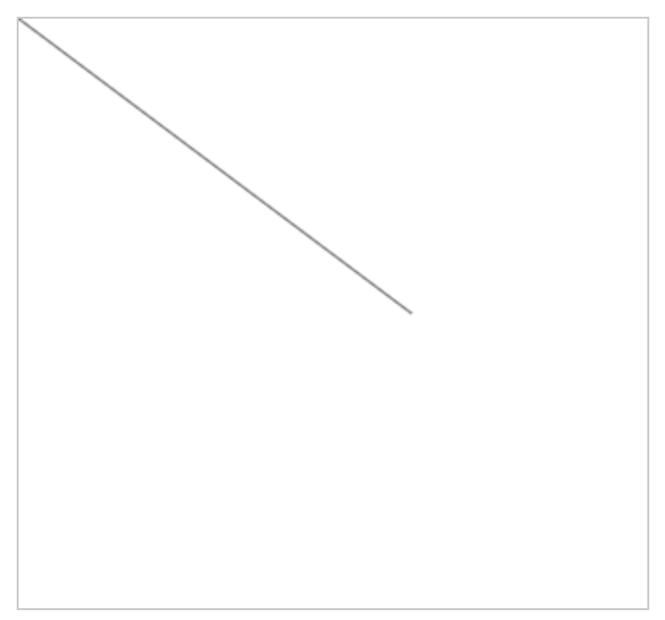
ตัวอย่าง ที่ 3 การสร้างเส้น
<canvas id="mycanvas"></canvas>
<script>
var c=document.querySelector('#mycanvas');
var ctx=c.getContext("2d");
ctx.moveTo(0,0);
// move pointer to coordinates where x=0 and y=0;
ctx.lineTo(200,150);
// draw line to coordinates where x=200, and y=150
ctx.stroke();
// draw outline of stroke
</script>

Slide 34

ตัวอย่าง ที่ 4 กล่องจดหมาย
<canvas id="mycanvas" width="400" height="300"></canvas>
<script>
var c3 = document.querySelector('#mycanvas3’);
var ctx3 = c3.getContext("2d");
ctx3.beginPath();
ctx3.moveTo(10, 10);
ctx3.lineTo(280, 10);
ctx3.lineTo(280, 140);
ctx3.lineTo(10, 140);
ctx3.lineTo(10, 10);
ctx3.fillStyle = "#aaa"
ctx3.fill();
ctx3.closePath();
ctx3.beginPath();
ctx3.moveTo(10, 10);
ctx3.lineTo(140, 80);
ctx3.lineTo(280, 10);
ctx3.fillStyle = "#888";
ctx3.fill();
ctx3.closePath();
</script>

Slide 35

ตัวอย่าง ที่ 5 สร้างวงกลม
<canvas id="mycanvas" width="400" height="300">
</canvas>
<script>
var c=document.querySelector('#mycanvas');
var ctx=c.getContext("2d");
ctx.arc(200,150,50,0,2*Math.PI);
ctx.fill()
</script>

Slide 36
HTML5 SVG
HTML5 SVG (กราฟิกแบบเวกเตอร์ที่ปรับขนาดได้)เป็นวิธีใหม่ในการเพิ่มกราฟิกบนหน้าเว็บ SVG สามารถสร้างการวาดตามเวกเตอร์และวัตถุเช่นเส้น , สี่เหลี่ยมผืนผ้า , วงกลม , รูปหลายเหลี่ยม , ข้อความเป็นต้น
SVG Line Attributes
Attribute | Value
x1 | ค่าที่ 1 ของแกน x
y1 | ค่าที่ 1 ของแกน y
x2 | ค่าที่ 2 ของแกน x
y2 | ค่าที่ 2 ของแกน y
stroke | สีของเส้น ( Default color is black)
stroke-width | ความกว้างของเส้น ( Default width is 1px)

Slide 37
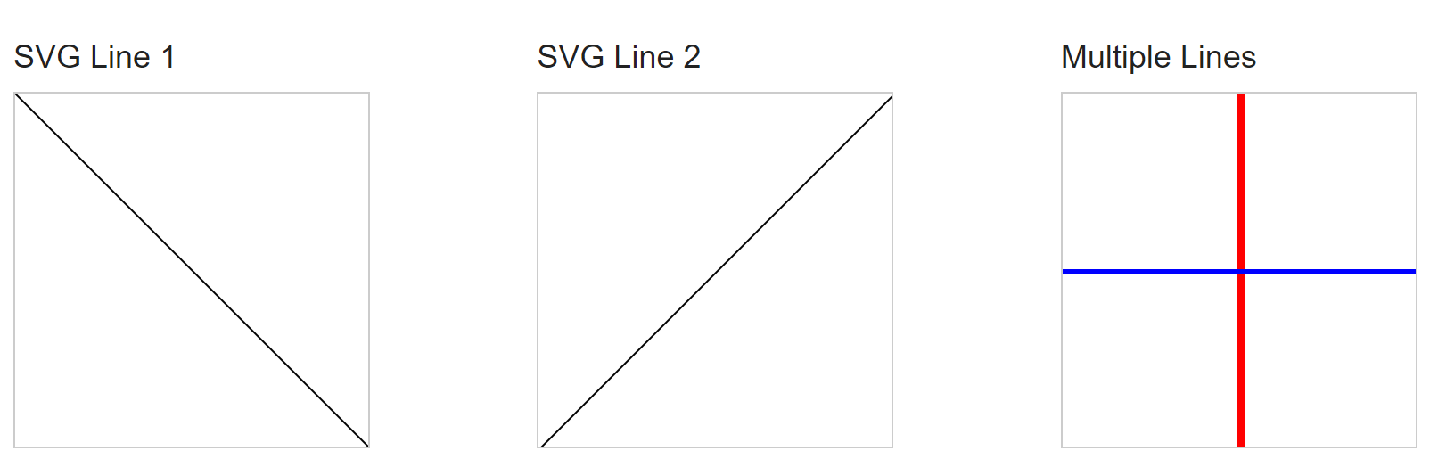
ตัวอย่าง ที่ 1
<svg width="200" height="200" style="border:1px solid #ccc">
<line x1="0" y1="0" x2="200" y2="200"> </line>
</svg>
<svg width="200" height="200" style="border:1px solid #ccc">
<line x1="200" y1="0" x2="0" y2="200" stroke="black"> </line>
</svg>
<svg width="200" height="200" style="border:1px solid #ccc">
<line x1="100" y1="0" x2="100" y2="200" stroke="red" stroke-width="5"> </line>
<line x1="0" y1="100" x2="200" y2="100" stroke="blue" stroke-width="3"></line>
</svg>

Slide 38
SVG Rectangle
Attribute | Value
x | Distance from x axis
y | Distance from y axis
width | Width of rectangle
height | Height of rectangle
fill | Fill background of rectangle
stroke | color of outline. ( Default color is black)
stroke-width | width of stroke. ( Default width is 1px)

Slide 39
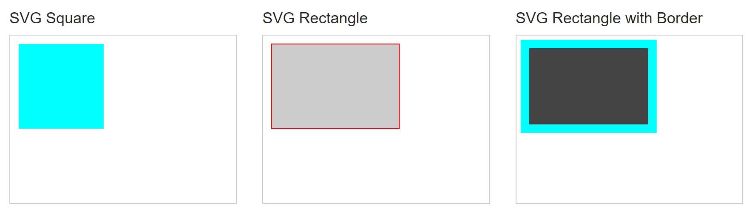
ตัวอย่าง ที่ 2
<svg width="200" height="200" style="border:1px solid #ccc; margin-right:5px">
<rect x="10" y="10" width="100" height="100" fill="aqua"></rect>
</svg>
<svg width="200" height="200" style="border:1px solid #ccc">
<rect x="10" y="10" width="150" height="100" fill="#ccc" stroke="red"></rect>
</svg>
<svg width="200" height="200" style="border:1px solid #ccc">
<rect x="10" y="10" width="150" height="100" fill="#444" stroke="#0ff"
stroke-width="10px"></rect>
</svg>

Slide 40
SVG Circle
Attribute | Value
cx | Centre from x axis
cy | Centre from y axis
r | Radius of circle
fill | Fill background of Circle
stroke | color of outline. ( Default color is black)
stroke-width | width of stroke. ( Default width is 1px)

Slide 41
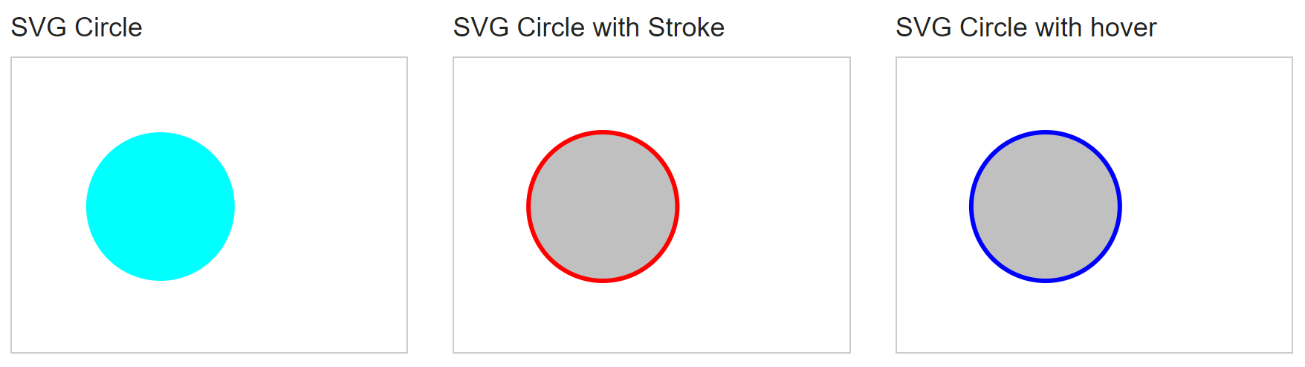
ตัวอย่าง ที่ 3
<svg width="200" height="200" style="border:1px solid #ccc; margin-right:5px">
<circle cx="100" cy="100" r="50" fill="aqua" />
</svg>
<svg width="200" height="200" style="border:1px solid #ccc">
<circle cx="100" cy="100" r="50" fill="silver" stroke="red" stroke-width='3' />
</svg>
<svg width="200" height="200" style="border:1px solid #ccc">
<circle id="cir" cx="100" cy="100" r="50" fill="silver" stroke="blue"
stroke-width='3' />
</svg>

Slide 42
The End

